Slide 1





بازی حافظه
بزن بریم
خروج

Slide 2








1
2
3
4
از اول
5
6
7
8
صفحه
اصلی
9
10
11
12
بعدی

Slide 3






1
2
3
4
از اول
5
6
7
8
صفحه
اصلی
9
10
11
12
بعدی
قبلی

Slide 4





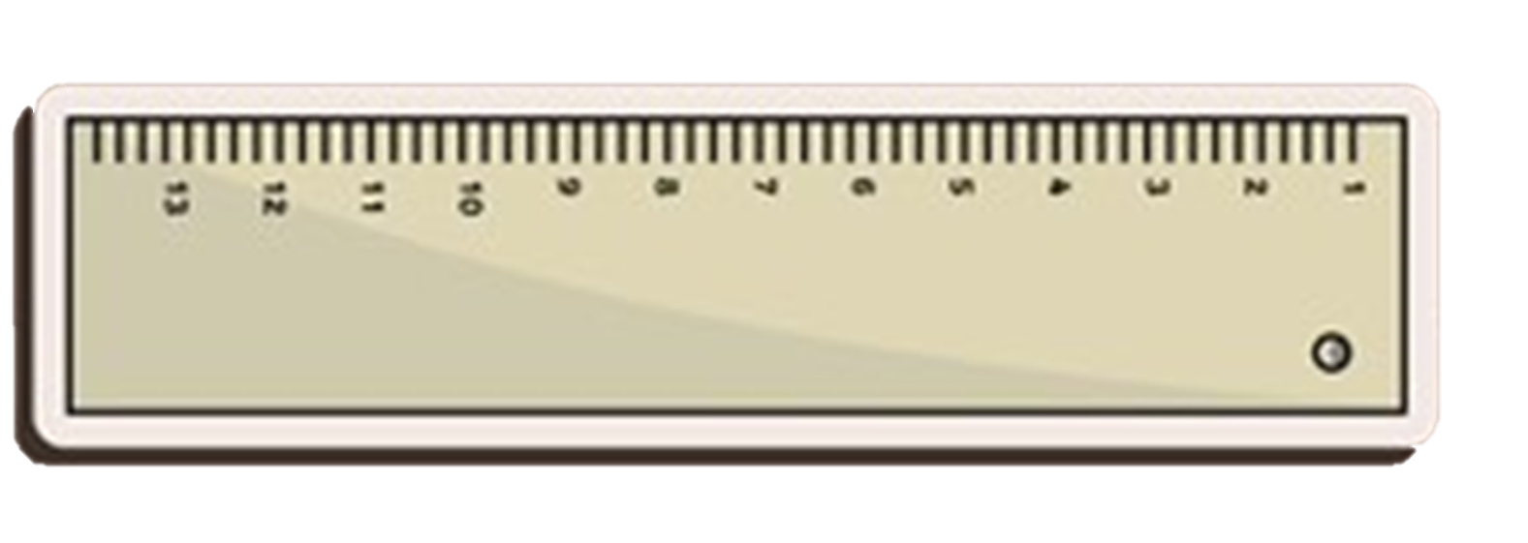
1
2
3
4
از اول
5
6
7
8
صفحه
اصلی
9
10
11
12
قبلی

